Slide 1


Slide 2
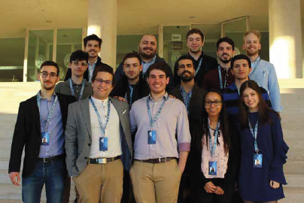
A Solve
A Solve
Fundada em 2019 na Faculdade de Ciências e Tecnlogias da Universiade de Coimbra
Em processo de creditação pela Junior Enterprises Portugal
Estabelecimento de contacto entre estudantes e o future mercado de trabalho
Habilitação professional dentro da academia
24 Membros efetivos | 15+ Parcerias nacionais e internacionais | 1 Publicação científica para as Nações Unidas

Slide 3
Serviços Prestados
Consultoria
em soluções sustentáveis ao abrigo das normas de atuação referentes à Agenda 2030 das Nações Unidas
Colaboração
em trabalhos com as Nações Unidas
Análises
de mercado
Intermediação
de parcerias

Slide 4







EWUC
Estudo do ciclo de vida dos resíduos de equipamentos
elétricos e eletrónicos (REEE) dentro da UC
Parceiros:
envolvimento em
3
eventos de sensibilização
recolha de
546 kg
de resíduos elétricos e eletrónicos
7 parceiros institucionais e empresariais

Slide 5

EnGenious
Evento de carácter anual,
realizado até à data em
formato de conferência
+80 pessoas
Apresentação do conceito e
cultura empresarial ao público
docente e discente
Lançamento do Projeto EWUC
Divulgação do trabalho
desenvolvido pela empresa
Oportunidade de escrever o capítulo da ONU

Slide 6

TechUp
Abordagem flexível,
inovadora e customizada
Dinamização e divulgação
tecnológica e profissional
Organização de eventos
e competições seletivas
Plataforma
digital multicanal

Slide 7

ESDG 17
The Encyclopedia of the UN Sustainable Development Goals foi um projeto no qual surgiu a oportunidade da Solve participar com a construção de um capítulo inserido na ODS número 17: Parcerias e Meios de Implementação. Foram escritas quase 13 páginas, mostrando o contexto da empresa júnior e da educação pro desenvolvimento sustentável.

Slide 8

Circle
Coalition for the Improvement and Research of Circular Economy (CIRCLE)
O Projeto EWUC construiu uma base sólida na gestão de projetos internos da JE, sendo importante para a formação de know-how necessário para amplificar próximas ações e aprofundar em alguns tópicos
O CIRCLE terá como principais funções: Gestão de Resíduos, Consultoria Ambiental e Marketing Estratégico. Além disso, a parceria da WeeeCycle é um dos diferenciais para atingir os objetivos do projeto!

Slide 9
Contacte-nos
email: geral@solveportugal.com
Instagram: @solve.pt
Facebook: solve.pt
LinkedIn: Solve – Engineering Consulting

